Slide 1
Chia sẻ tư duy thiết kế Slide trong doanh nghiệp
Minhdt9 – T10/2023

Slide 2
Bố cục trong thiết kế slide

Slide 3
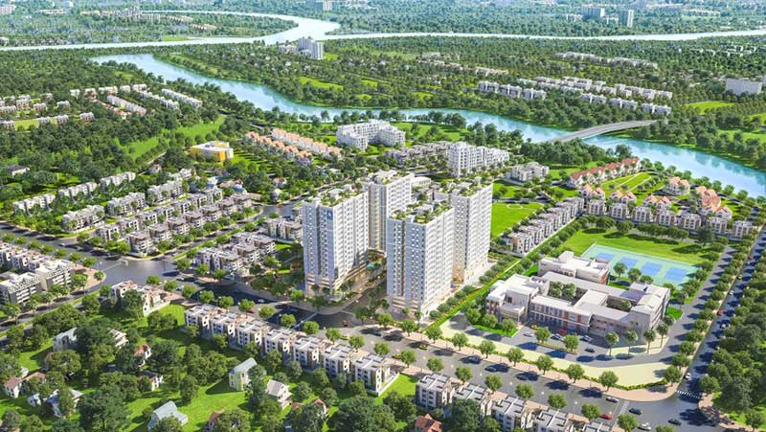
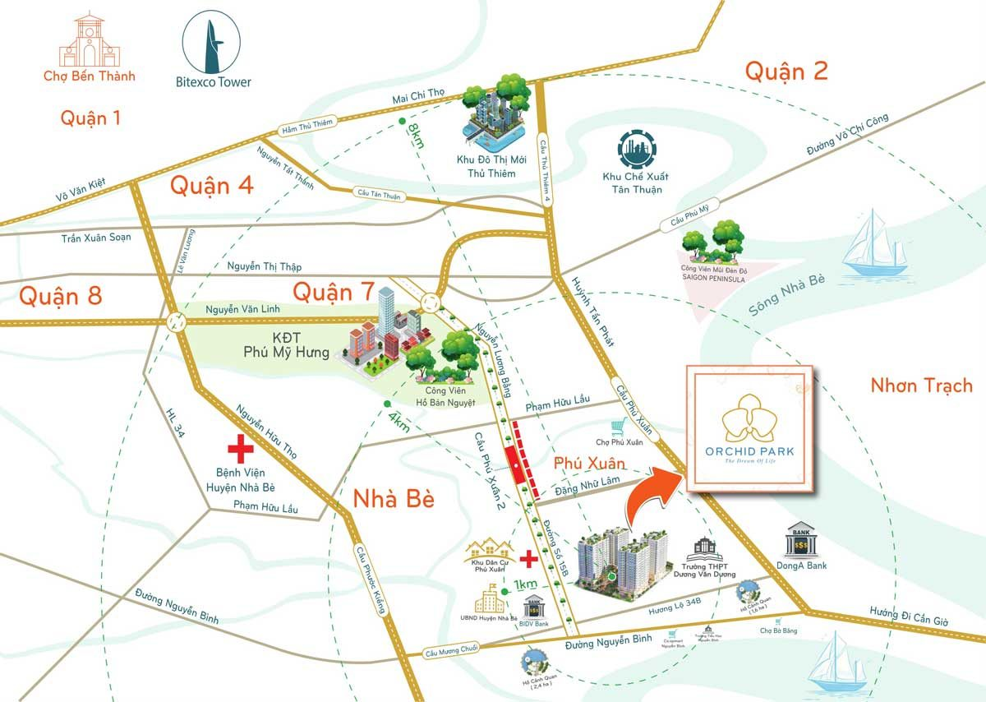
ORCHID PARK |  |  | PHOTO
Chủ Đầu Tư | Cotec Group
Vị Trí | Đường 15B Nguyễn Lương Bằng Nối Dài, Phú Xuân – Nhà Bè, TP.HCM
Loại hình dự án | Chung cư
Tình trạng xây dựng | Đã hoàn thiện
Thông tin sơ bộ | Diện tích đất | 0.9 ha
 | MĐXD | N/A
Năm Khởi Công | 2018
Thời điểm chào bán | 1/2018
Thời điểm bàn giao | 2019
Hiện trạng bán hàng | Đã bán hết sản phầm
Hạng Mục Phát Triển | 4 tòa căn hộ 17 tầng với 3 tầng khối đế 560 căn chung cư
Tiện ích Dịch Vụ | TTTM, Hồ bơi, Nhà Trẻ, Phòng tập gym, spa, công viên cây xanh
Notes:
Slide có bố cục tương đối dễ nhìn nhưng vẫn khá rối, chưa nổi bật các thông tin muốn nhấn mạnh
Font chữ default xấu

Slide 4
Thông tin dự án: ORCHID PARK
Chủ Đầu Tư
Cotec Group
Vị trí
Đường 15B Nguyễn Lương Bằng Nối Dài, Phú Xuân – Nhà Bè, TP.HCM
Tình trạng xây dựng
Đã hoàn thiện
1/2018
Thời điểm chào bán
2019
Thời điểm bàn giao
Đã bán hết sản phầm
Hiện trạng bán hàng
20 – 25 triệu đồng/m2 – TT thứ cấp
Giá bán căn hộ
Notes:
Bố cục 1/3
Vẽ hình 3x3, bật guides và rule trong pp rồi gióng đường ruler theo các đường trên
Hạn chế sử dụng hình ảnh trừ trường hợp cần thiết để thể hiện nội dung, không sử dụng các hình ảnh không liên quan, không góp phần vào nội dung
Cách copy nhanh vật thể: dung Ctrl, Shift và Alt
Cách căn các vật thể cách đều nhau
Cách đổi shape từ hình này sang hình khác
Bố cục ½ khi muốn thể hiện 2 thông tin trong slide

Slide 5
Một vài cách thiết kế chart

Slide 6
LƯỢNG CĂN HỘ CÁC DỰ ÁN
CÁC DỰ ÁN HIỆN TRÊN THỊ TRƯỜNG
Vùng ven đô TP. HCM cung cấp một lượng lớn căn hộ để đáp ứng nhu cầu của việc di dân từ trung tâm thành phố.
Đáng chú ý có dự án Vinhomes Grand Park với tổng số căn hộ tại dự án khoảng trên 40.000 căn.
Các dự án tại các tỉnh lân cận như Bình Dương (New Galaxy, Happy One, Opal Skyline), Long An (Waterpoint Nam Long) cũng được phát triển để đáp ứng nhu cầu lớn.
Tốc độ bán các dự án khá tốt, được nhiều khách hàng tại trung tâm thành phố quan tâm.
Notes:
Slide đã tuân thủ theo nguyên tắc thiết kế ½ khi nội dung 1 nửa và chart 1 nửa
Tuy nhiên các thông tin cung cấp là khá không cần thiết

Slide 7
Vùng ven đô TP.HCM có lượng cung căn hộ lớn, tốc độ bán tốt
4 dự án đã bán hết
toàn bộ giỏ hàng
60%
60%
50%
40%
40%
70%
30%
Notes:
Bố cục ½ khi có 2 thông tin muốn đề cập đến trong slide
Không nên sử dụng màu default của PP mà nên sử dụng màu tương ứng với màu logo VPBank hoặc doanh nghiệp
Font chữ: nên sử dụng font có chân kết hợp với font không chân
Cách để tạo bảng màu dễ sử dụng cho những lần sau
Những thông tin muốn nổi bật trong chữ nên được dùng màu chủ đạo, các chữ khác nên dùng màu hơi đen, không dung màu đen tuyền vì màu đen rất dễ thu hút nhìn từ khán giả

Slide 8
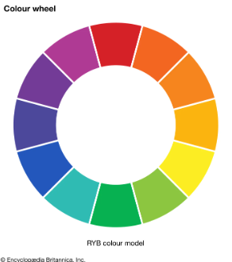

Slide 9
GIÁ BÁN CÁC DỰ ÁN VEN ĐÔ TP HCM
Các dự án dự kiến mở bán trong 2021
Giá bán các dự án tại ven đô TP. HCM dao động từ 20 đến 65 triệu đồng/m2 tùy thuộc vào vị trí và các tiện ích của dự án. Giá bán chủ yếu các dự án khoảng từ 35 – 45 triệu đồng/m2 – phân khúc trung cấp.
Các dự án gần trung tâm thành phố và được phát triển bởi các NĐT uy tín (Origami, Masteri Centre Point) sẽ có giá cao hơn các dự án tại các tỉnh lân cận như Long An, Bình Dương (Ehome, Opal Skyline).
Trong tương lai, giá bán dự kiến của các dự án không có sự gia tăng đáng kể.
Notes:
Slide cũng có thiết kế tương đối dễ nhìn, thông tin được đưa ra khá chi tiết
Tuy nhiên có thể cải thiện để slide tối giản, dễ nhìn hơn

Slide 10
Giá bán căn hộ dao động từ 20 đến 65 triệu đồng
Notes:
Cách vẽ chart thể hiện giá từ a đến b

Slide 11
Các phím tắt sử dụng trong Powerpoint để tạo slide nhanh hơn
Ctrl + chọn object + kéo chuột
Copy đối tượng ra một địa điểm khác
Shift + chọn object + kéo chuột
Di chuyển đối tượng trên đường thẳng
Shift + chọn góc hình + kéo chuột
Kéo hình không làm méo hình
Alt + chọn hình + kéo chuột
Di chuyển đối tượng một cách tự do
Shift + chọn nhiều vật thể
Chọn nhiều vật thể cùng 1 lúc
Format Painter
Copy định dạng của đối tượng sang 1 đối tượng khác (click đúp để apply sang nhiều đối tượng)
Ctrl + G
Nhóm đối tượng vào với nhau
Notes:
Có thể giới thiệu slide master cho mọi người để mọi người có thể tự tạo template cho riêng mình

Slide 12
Tổng hợp các lưu ý quan trọng
1
Các vật thể nên được căn chỉnh chính xác, không lệch lạc
2
Hạn chế sử dụng hình ảnh trong slide trừ khi hình ảnh thật sự quan trọng
3
Hạn chế sử dụng các font Calibri, Times New Roman, Cambria vì nó xấu
4
Title của Slide nên đưa thông tin chính nhất của slide (ví dụ như insight quan trọng)
5
Các thông tin trong slide được sử dụng để bổ trợ cho slide
6
Màu sắc nên được sử dụng một cách thống nhất giữa các slide
7
Hãy sáng tạo, đừng bó mình trong khuôn khổ nào 🤣

